Slide 1






LUCAS LANARO | LEONARDO GOULART | KELVIN ARTHUR

Slide 2


O QUE É
BUILD MY SETUP?
Imaginem que vocês têm aquele amigo expert em computadores, que sabe tudo de peças, preços e compatibilidade. Agora imaginem que esse amigo está disponível 24 horas por dia no bolso de vocês. É isso que criamos: uma inteligência artificial que tira a dor de cabeça de escolher um computador novo.

Slide 3



O PROBLEMA
"LEVEI VANTAGEM"
A gente sabe como é. Você quer montar um PC, mas não sabe se a placa de vídeo cabe no gabinete, se a fonte aguenta ou se o processador é compatível. E pior: tem muito 'técnico pilantra' por aí querendo empurrar peça velha como se fosse nova ou cobrando o dobro do preço. O risco de ser enganado ou gastar mal o seu dinheiro é enorme.

Slide 4




A SOLUÇÃO
E se você tivesse um APP imparcial, disponível 24 horas por dia, que conhece todos os preços e compatibilidades?
Nós criamos essa solucão com Inteligência Artificial em um aplicativo que faz exatamente isso. Ela não ganha comissão, não quer te enganar e o objetivo dela é um só: fazer o seu dinheiro render o máximo possível

Slide 5




FUNCIONAMENTO
É simples. Você diz quanto pode gastar e para o que vai usar o PC. A nossa IA varre a internet, compara preços, verifica compatibilidade, reviews e te entrega a lista de compras pronta.
Você tambem pode cadastrar sua configuracão atual (caso tenha) e acompanhar a evolucao do seu setup!
BUDGET
QUAL O USO?
PC RECOMANDADO

Slide 6




TECNOLOGIAS
O app no celular é React Native, super rápido. O cérebro é um modelo Llama3 com ferramentas de web scraping rodando em Python, e tudo fica salvo na nuvem do Google com o Firebase (escalável).
LLAMA 3

Slide 7
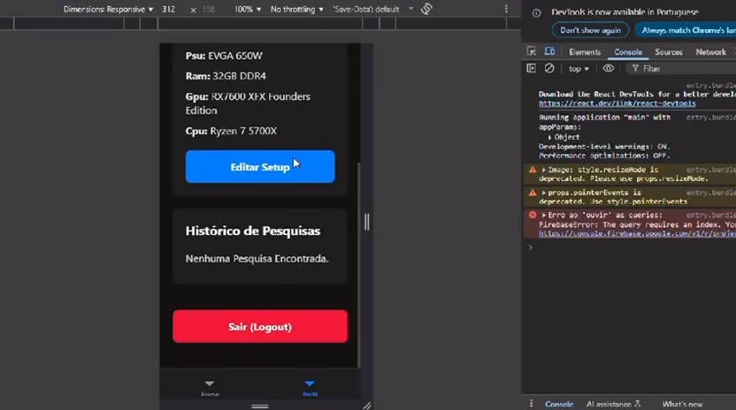
DEMO
DEMO

Slide 8


FUTURO
Links diretos para as lojas
Alerta de preços
Comunidade de usuários
Newsletter sobre universo de computadores
Análise de videos de reviews

Slide 9
OBRIGADO!
VIEMOS PARA DEMOCRATIZAR O ACESSO AO HARDWARE DE QUALIDADE!

